Slide 1


UBND QUẬN LONG BIÊN
TRƯỜNG MN THƯỢNG THANH
LĨNH VỰC PHÁT TRIỂN NHẬN THỨC
Đề tài: Trò chuyện một số bộ phận trên cơ thể
Lưa tuổi: 5-6 tuổi
Năm học: 2024-2025

Slide 2

Hoạt động 1
Trò chuyện gây hứng thú

Slide 3
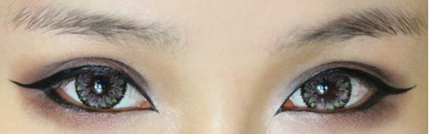
Trò chơi: “Ai giỏi nhất”
Cái gì có thể nhìn mọi vật xung quanh

Slide 4
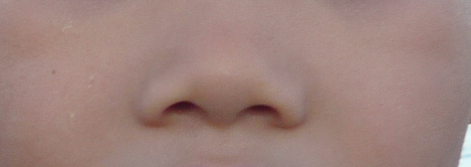
Trò chơi: “Ai giỏi nhất”
Cái gì giúp ta phân biệt được mùi thơm, mùi hôi

Slide 5
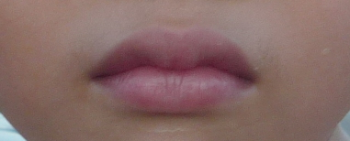
Trò chơi: “Ai giỏi nhất”
Cái gì để ăn,
để nói, hát…?

Slide 6
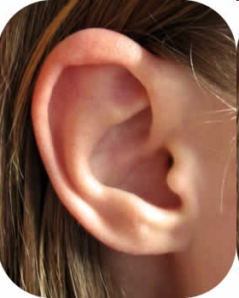
Trò chơi: “Ai giỏi nhất”
Cái gì nghe được mọi thứ

Slide 7

Trò chơi: “Ai giỏi nhất”
Cái gì có 5 ngón biết cầm bút, xúc cơm, biết múa ?

Slide 8
Hoạt động 2
Tìm hiểu
các bộ phận trên cơ thể bé

Slide 9
Đôi mắt

Slide 10


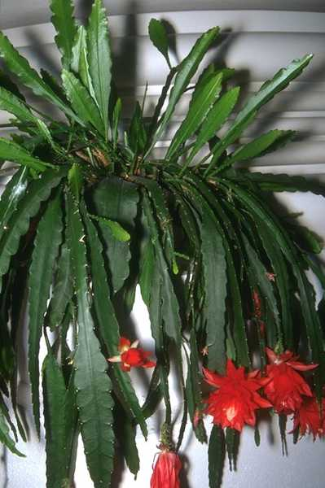
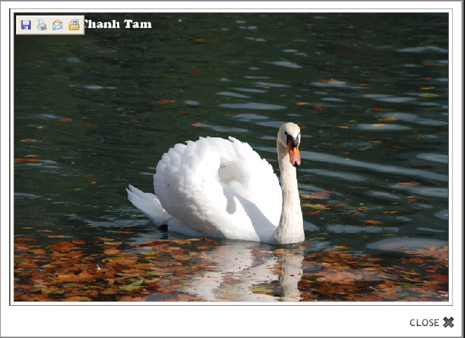
Nhìn

Slide 11
Cái mũi

Slide 12
Tai ?

Slide 13
Miệng có tác dụng gì?

Slide 14
Tay lµm ®­ược
những gì?

Slide 15
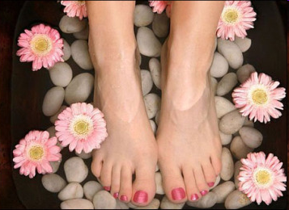
Chân có tác dụng gì?

